Slide 1
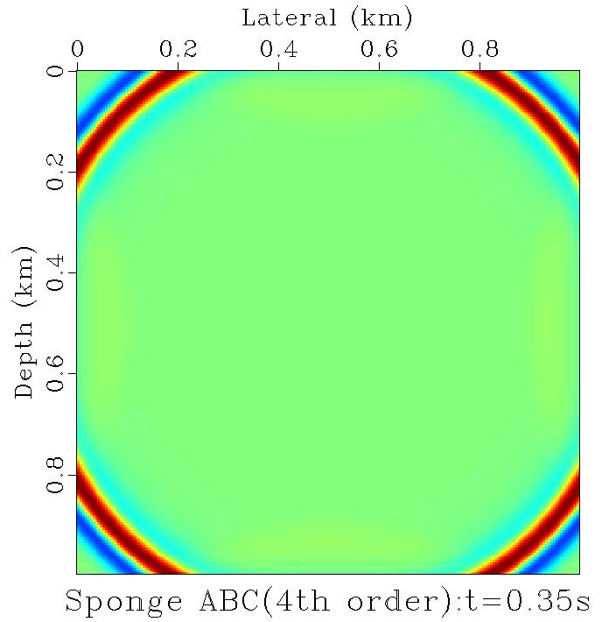
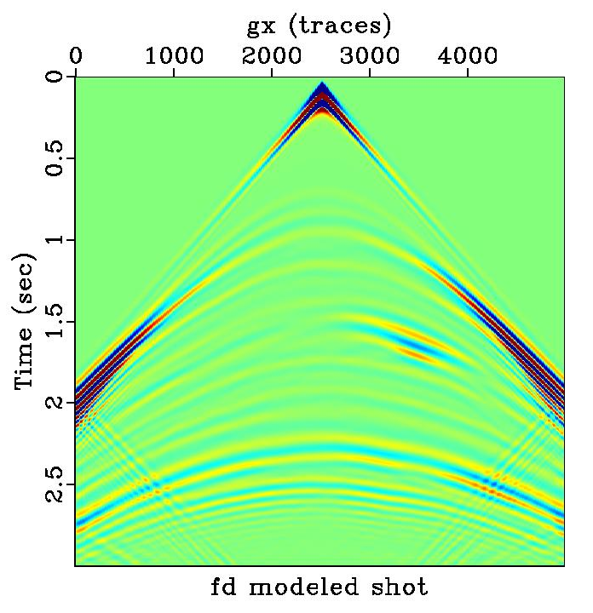

Modelagem Diferenças Finitas
Rodolfo André Cardoso Neves
Romário Xavier Sena

Slide 2
Modelagem Diferenças Finitas
Trabalho apresentado ao Programa de Pós-Graduação em Geofísica do Instituto de Geociências da Universidade Federal do Pará, em cumprimento às exigências da disciplina tópicos especiais em métodos sísmicos
Orientador: Prof. Dr. João Carlos Ribeiro Cruz

Slide 3
Sumário

